Slide 1
ΠΡΟΕΔΡΙΚΕΣ ΕΚΛΟΓΕΣ 2018
ΕΚΛΟΓΙΚΗ ΠΕΡΙΦΕΡΕΙΑ ΛΑΡΝΑΚΑΣ
Επαρχιακη Διοικηςη ΛΑΡΝΑΚΑΣ

Slide 2
Ενημερωτική ημερίδα
Προεδρευόντων και βοηθών υπαλλήλων που θα στελεχώσουν εκλογικά κέντρα στην εκλογική περιφέρεια Λάρνακας
18 και 19 Ιανουαρίου 2018
Αίθουσα εκδηλώσεων
Κοινοτικό Κτίριο Βορόκληνης

Slide 3
Αρχικές ενέργειες 15 – 17 Ιανουαρίου 2018
Παραλαβή διορισμού
Επικοινωνία με Β. Έφορο
Επικοινωνία / συνεννόηση με βοηθούς υπαλλήλους
Υποχρεωτική συμμετοχή στην ενημερωτική ημερίδα (18 ή 19.1.2018) και στη συνάντηση με Γενικό Έφορο
(Τρίτη 23.1.2018, 9.30 π.μ.)
Υποβολή ερωτημάτων, τυχόν αναγκαίων διευκρινήσεων, αποριών κλπ

Slide 4
ΠΑΡΑΣΚΕΥΗ 26 Ιανουαρίου 2018
Παραλαβή κάλπης
από Έφορο Εκλογής
Από Δασικό Πάρκο «Πετράκη Κυπριανού» στην Αλυκή
Σύμφωνα με το πρόγραμμα που θα σας γνωστοποιηθεί

Slide 5
Πριν την ημέρα εκλογής
Επικοινωνία και συνάντηση με βοηθούς υπαλλήλους / προεδρεύοντα
Μελέτη / κατανόηση του Εγχειριδίου οδηγιών. Να τεθούν και αποσαφηνιστούν όλες οι αμφιβολίες / ερωτήματα επί της διαδικασίας σε συνεννόηση με Β. Έφορο
Ακριβής πληροφόρηση για το χώρο του εκλογικού κέντρου και της διαδρομής για έγκαιρη άφιξη. Να γίνει συνεννόηση για από κοινού μετάβαση με τους άλλους υπαλλήλους όπου είναι δυνατόν.

Slide 6
ΜΕΧΡΙ ΤΟ ΣΑΒΒΑΤΟ 27 ΙΑΝΟΥΑΡΙΟΥ
Έλεγχος περιεχομένου κάλπης και εξοικείωση με έγγραφα / υλικό
Σε περίπτωση προβλήματος άμεση επικοινωνία με Επαρχιακή Διοίκηση (24801816 μέχρι το μεσημέρι του Σαββάτου)
Ασφαλής φύλαξη της κάλπης
Μελέτη του εγχειριδίου Οδηγιών
ΑΠΑΓΟΡΕΥΕΤΑΙ ΤΟ ΣΦΡΑΓΙΣΜΑ ΤΩΝ ΨΗΦΟΔΕΛΤΙΩΝ ΣΤΟ ΣΠΙΤΙ

Slide 7
ΜΕΧΡΙ ΤΟ ΣΑΒΒΑΤΟ 27 ΙΑΝΟΥΑΡΙΟΥ
Επικοινωνία / συνεννόηση με βοηθούς και διευθέτηση μετάβασης στο εκλογικό κέντρο
Σε περίπτωση έκτακτου σοβαρού προβλήματος άμεση επικοινωνία με Β. Έφορο / Προεδρεύοντα και Επαρχιακή Διοίκηση (24801816 μέχρι το μεσημέρι του Σαββάτου)

Slide 8
ΚΥΡΙΑΚΗ 28 ΙΑΝΟΥΑΡΙΟΥ 2018
Άφιξη στο εκλογικό κέντρο το αργότερο η ώρα 5.55 π.μ. Επικοινωνία / επιβεβαίωση άφιξης με Β. Έφορο
Ανάθεση καθηκόντων από Προεδρεύοντα
Άμεση διευθέτηση / διαρρύθμιση εκλογικού κέντρου
Σφράγισμα όλων των ψηφοδελτίων, στο εξωτερικό μέρος, ανεξάρτητα αν δεν έχουν προσέλθει εκπρόσωποι υποψηφίων
Ανάρτηση όλων των Γνωστοποιήσεων / Οδηγιών έξω από το εκλογικό κέντρο και στους εκλογικούς θαλάμους

Slide 9
Σφράγισμα ψηφοδελτίου

Slide 10
Οι εκλογικοί θάλαμοι τοποθετούνται με το άνοιγμα τους προς την πλευρά των υπαλλήλων και των αντιπροσώπων και κατά τρόπο ώστε να μην υπάρχει επικοινωνία μεταξύ των ψηφοφόρων
Σε κάθε θάλαμο να τοποθετηθεί και να δεθεί πέννα χρώματος μπλε ή μαύρου. Να ελέγχονται συστηματικά κατά τη ψηφοφορία για αποφυγή αφαίρεσης ή αντικατάστασής τους με πέννες μη επιτρεπόμενου χρώματος
Στο εκλογικό κέντρο εισέρχεται ένας αντιπρόσωπος από κάθε υποψήφιο αφού παρουσιάσει την αναγκαία εξουσιοδότηση
Πριν την έναρξη της ψηφοφορίας, στις 6.55 περίπου, επιδεικνύεται η κενή κάλπη, κλειδώνεται και σφραγίζεται, ανεξάρτητα αν έχουν προσέλθει αντιπρόσωποι υποψηφίων ή όχι

Slide 11
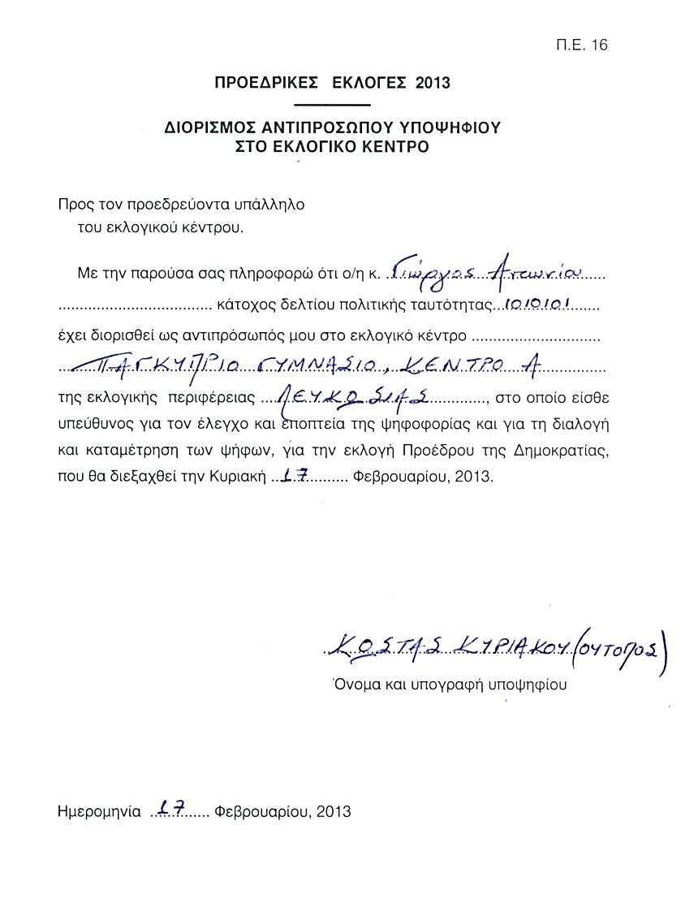
Αντιπρόσωποι Υποψηφίων
Μπορούν να παρίστανται αφού παρουσιάσουν ειδική εξουσιοδότηση (Π.Ε.16)
Ένας Αντιπρόσωπος σε κάθε Κέντρο για κάθε υποψήφιο
Δεν επιτρέπεται να μεταφέρουν σημειώσεις έξω από το Εκλογικό Κέντρο
(Κοινοτάρχες παρίστανται μόνο αν είναι εξουσιοδοτημένοι Αντιπρόσωποι)

Slide 12
Η διαδικασία ψηφοφορίας θα ξεκινήσει στις 7.00 π.μ. ακριβώς
Είτε έχουν προσέλθει εξουσιοδοτημένοι αντιπρόσωποι υποψηφίων είτε όχι
Επικοινωνία / επιβεβαίωση έναρξης διαδικασίας με Β. Έφορο

Slide 13
Ο ψηφοφόρος προσέρχεται και παρουσιάζει το εκλογικό του βιβλιάριο ή την ταυτότητά του
Ο βοηθός, υπεύθυνος για τον εκλογικό κατάλογο, εντοπίζει τον εκλογέα στον κατάλογο (κατά αύξοντα αριθμό ταυτότητας) και εκφωνεί τον αριθμό του εκλογικού βιβλιαρίου και το όνομα του εκλογέα

Slide 14
Εντοπισμός με αρ. ταυτότητας (κατά αύξοντα αριθμό)
Εκφώνηση αριθμού εκλογικού βιβλιαρίου και ονόματος του εκλογέα

Slide 15
Δεν επιτρέπεται σε κανένα να ψηφίσει εκτός αν:
Προσκομίσει το εκλογικό του βιβλιάριο ή την ταυτότητα και αναγνωριστεί ότι πρόκειται για το πρόσωπο που αναφέρεται στο προσκομισθέν έγγραφο
Επιβεβαιωθεί ότι είναι εγγεγραμμένος στον εκλογικό κατάλογο του οικείου εκλογικού κέντρου
Επιβεβαιωθεί ότι δεν έχει ψηφίσει προηγουμένως στο ίδιο εκλογικό κέντρο

Slide 16
ΠΡΟΣΟΧΗ:
Να υπογραμμίζεται ή και να σημειώνεται στον εκλογικό κατάλογο με μικρή οριζόντια γραμμή δίπλα από το όνομα κάθε εκλογέα που ασκεί το εκλογικό του δικαίωμα, και να γίνεται συνεχής έλεγχος / επαλήθευση του αριθμού των ψηφισάντων σε σχέση και με τον αριθμό των ψηφοδελτίων

Slide 17
Αφού γίνει αναγνώριση της ταυτότητας του εκλογέα να υπογράψει στο χώρο δίπλα από το όνομα του, να του δοθεί το ψηφοδέλτιο, κατάλληλα σφραγισμένο
Ο εκλογέας αφού πάρει το κατάλληλα σφραγισμένο ψηφοδέλτιο θα προχωρήσει αμέσως σε έναν από τους θαλάμους όπου μόνος του θα ψηφίσει μυστικά. Θα διπλώσει το ψηφοδέλτιο ώστε να μην φαίνεται το σημείο που ψήφισε και θα προχωρήσει να το ρίξει μόνος του στην κάλπη, αφού επιδειχθεί το εξωτερικό μέρος του ψηφοδελτίου για να διαπιστωθεί ότι είναι κατάλληλα σφραγισμένο.
Ακολούθως ο ψηφοφόρος αφού παραλάβει την ταυτότητα ή το εκλογικό του βιβλιάριο θα εγκαταλείψει ήσυχα το εκλογικό κέντρο

Slide 18
Κατά τη διάρκεια της ψηφοφορίας
Υπενθυμίζεται η ανάγκη να γίνεται τακτικός έλεγχος στους θαλάμους για τις πέννες
Να δοθεί προσοχή και να ληφθούν μέτρα ώστε να μην ριχθεί οποιοδήποτε αντικείμενο / ουσία στην κάλπη
Απαγορεύεται αυστηρά το κάπνισμα μέσα στο εκλογικό κέντρο
Απαγορεύεται αυστηρά η χρήση κινητού τηλεφώνου μέσα στο εκλογικό κέντρο, με εξαίρεση τον προεδρεύοντα για σκοπούς επικοινωνίας με τον Β. Έφορο ή το Γραφείο του Εφόρου Εκλογής
Δεν θα πρέπει να γίνονται συζητήσεις πολιτικού περιεχομένου ή και που να αφορούν κόμματα / υποψηφίους που μετέχουν στην εκλογική διαδικασία

Slide 19
Ο προεδρεύων μπορεί να εξηγήσει σε οποιονδήποτε εκλογέα τον τρόπο ψηφοφορίας, εφόσον του ζητηθεί, στην παρουσία των αντιπροσώπων υποψηφίων, αποφεύγοντας κάθε ενέργεια η οποία μπορεί να εκληφθεί ως συμβουλή ή καθοδήγηση υπέρ οποιουδήποτε υποψηφίου

Slide 20
Τυφλός ή ανίκανος εκλογέας
Τυφλός ή ανίκανος εκλογέας μπορεί να ψηφίσει μόνος του, αν το επιθυμεί
Μπορεί να ζητήσει βοήθεια, από τον προεδρεύοντα στην παρουσία ενός από τους βοηθούς (κάθε φορά με άλλον βοηθό) , ή από οποιοδήποτε άλλο πρόσωπο της απόλυτης εμπιστοσύνης του που θα υποδείξει ο ίδιος
Στον όρο «ανίκανος να ψηφίσει» δεν περιλαμβάνεται ο αγράμματος / αναλφάβητος

Slide 21
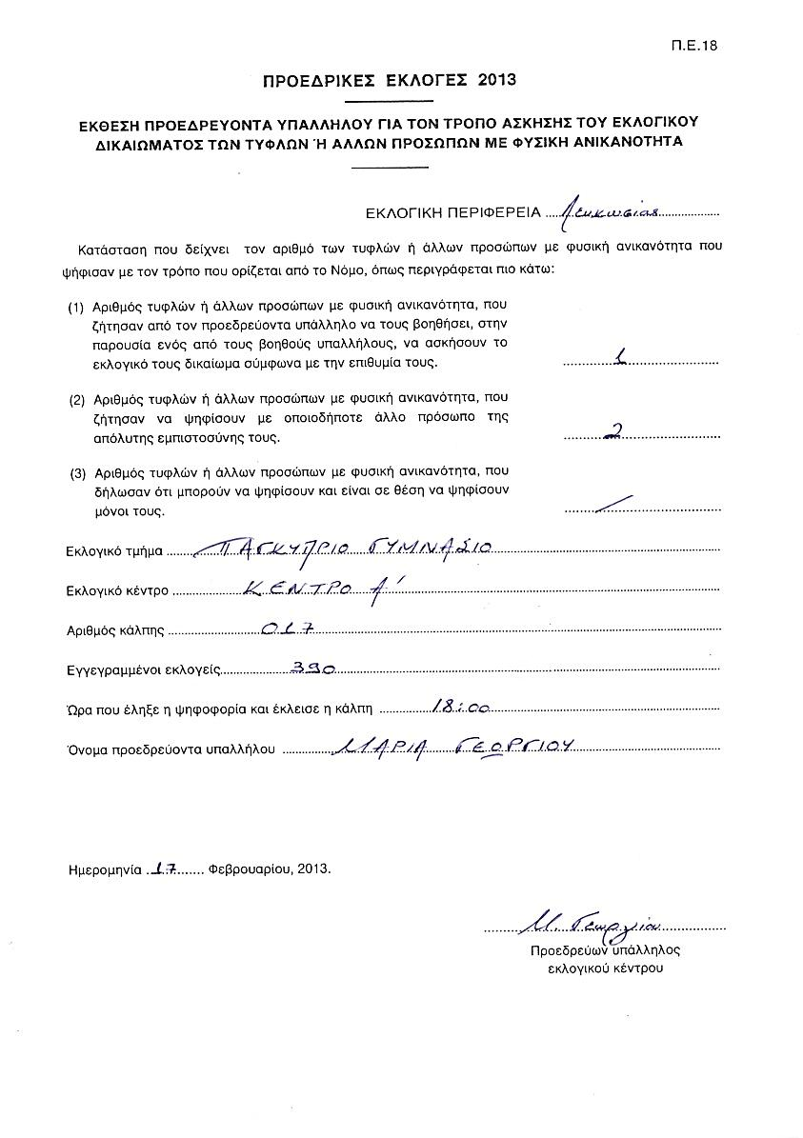
ΨΗΦΟΦΟΡΙΑ – Τυφλοί & ανίκανοι εκλογείς
Στην περίπτωση που το εκλογικό δικαίωμα ασκείται είτε από τον Προεδρεύοντα, είτε από πρόσωπο της απόλυτης εμπιστοσύνης του ψηφοφόρου, ο Προεδρεύοντας συμπληρώνει το έντυπο Π.Ε.18

Slide 22
Αν εκλογέας αχρηστεύσει κατά λάθος το ψηφοδέλτιο του μπορεί να εφοδιαστεί με άλλο, αν ο προεδρεύων πειστεί ότι πρόκειται για απροσεξία. Το αχρηστευθέν ψηφοδέλτιο επιστρέφεται και φυλάσσεται για να ληφθεί υπόψη στο τέλος της διαδικασίας κατά την ετοιμασία της κατάστασης ψηφοδελτίων
Οι αντιπρόσωποι των υποψηφίων μπορούν να αντικατασταθούν, από άλλους κατάλληλα εξουσιοδοτημένους

Slide 23
Οι Επιθεωρητές / Αντιπρόσωποι των υποψηφίων μπορούν να περιοδεύουν στα εκλογικά κέντρα παρουσιάζοντας ειδική εξουσιοδότηση, σε πρωτότυπο
Οι υποψήφιοι μπορούν να επισκέπτονται τα εκλογικά κέντρα, χωρίς εξουσιοδότηση
Περιοδεύοντες Αξιωματικοί της Αστυνομίας μπορούν να επισκέπτονται τα εκλογικά κέντρα για εποπτεία στο πλαίσιο των καθηκόντων τους

Slide 24
Αναφορά για αριθμό ψηφισάντων:
09.30 π.μ.
11.30 π.μ.
14.30
16.45
17.45

Slide 25
Δοκιμαστικά φαξ:
09.00 π.μ.
15.30
Τηλεφωνική επιβεβαίωση
ΔΕΝ αποστέλλεται δύο ή περισσότερες φορές παρά μόνο αν δεν λήφθηκε σωστά

Slide 26
Διακοπή το μεσημέρι
12.00 – 13.00
Η κάλπη σφραγίζεται με αυτοκόλλητο
Παραμένει στο εκλογικό κέντρο ο προεδρεύων και τουλάχιστον ένας βοηθός υπάλληλος και ο αστυνομικός
Οι αντιπρόσωποι των κομμάτων μπορούν να παραμείνουν αν το επιθυμούν

Slide 27
Προετοιμασία για το κλείσιμο της κάλπης
Εντοπισμός των αναγκαίων εντύπων
Προσοχή: σε καμία περίπτωση και σε κανένα έντυπο δεν θα πρέπει να χρησιμοποιείται διορθωτικό υγρό (tipp -ex)
Ο Προεδρεύων προετοιμάζεται κατάλληλα ώστε όλα τα έντυπα να συμπληρωθούν με ακρίβεια, έγκαιρα, χωρίς χρονοτριβή. Η Κατάσταση ψηφοδελτίων (Π.Ε.11) να συμπληρωθεί αμέσως μετά τη λήξη της ψηφοφορίας

Slide 28
Στις 17.58 να κληθούν όλοι οι ψηφοφόροι που βρίσκονται έξω από το εκλογικό κέντρο να εισέλθουν για να ψηφίσουν
Το εκλογικό κέντρο να κλείσει στις 18.00 ακριβώς
Προσοχή στο ενδεχόμενο παράτασης: Άμεση συνεννόηση με Έφορο / Β. Έφορο
Ενημέρωση Εφόρου / Β. Εφόρου για κλείσιμο κάλπης / εκλογικού κέντρου

Slide 29
Διαλογή και καταμέτρηση ψήφων
Μετά το πέρας της ψηφοφορίας στις 18.00 ο προεδρεύων με τη βοήθεια των επί καθήκοντι αστυνομικών απομακρύνουν από την αίθουσα όλα τα πρόσωπα εκτός από τους βοηθούς υπαλλήλους, τους κατάλληλα εξουσιοδοτημένους αντιπροσώπους των υποψηφίων (μόνο ένας ανά υποψήφιο).

Slide 30
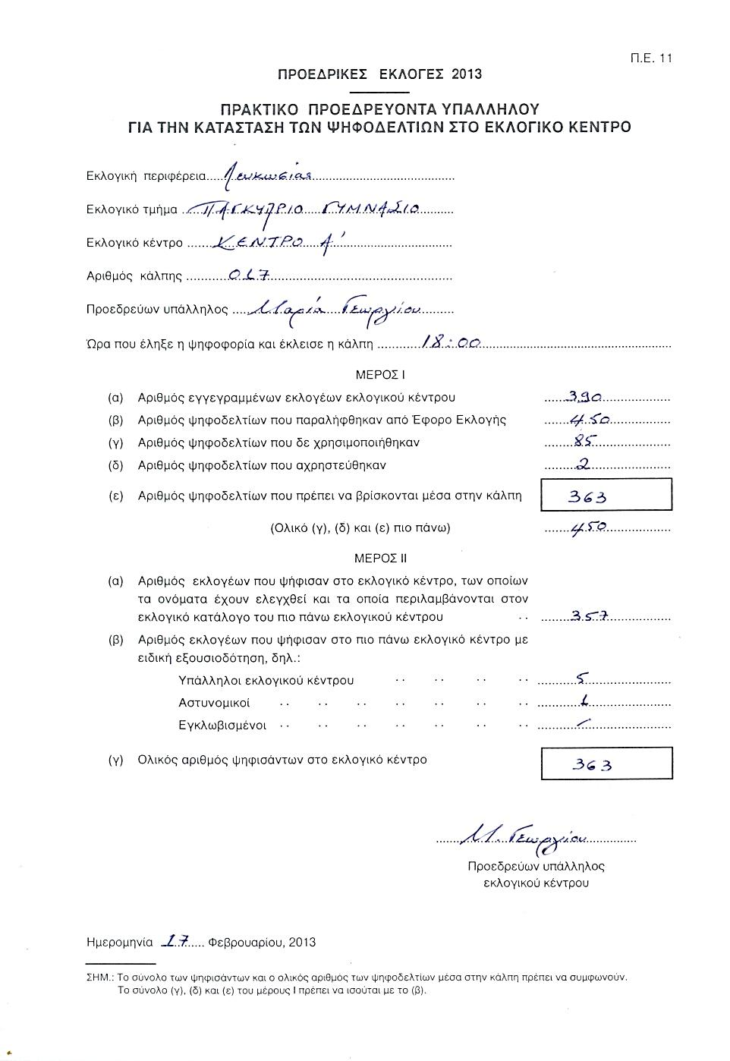
Συμπλήρωση Πρακτικού για την Κατάσταση Ψηφοδελτίων (Π.Ε.11)

Slide 31
Στη διαλογή και καταμέτρηση μετέχουν μόνο ο προεδρεύων και οι βοηθοί του
Οι εκπρόσωποι των υποψηφίων παρακολουθούν τη διαλογή και καταμέτρηση χωρίς να μετέχουν στη διαδικασία, δεν έχουν στα χέρια τους πέννες και άλλη γραφική ύλη. Όταν ολοκληρωθεί η διαδικασία και αποσταλεί με φαξ το ΦΚΨ στον Έφορο, μπορούν να σημειώσουν το αποτέλεσμα σε ειδικό έντυπο.
Απαγορεύεται αυστηρά η χρήση, καθ’ οιονδήποτε τρόπο, κινητών τηλεφώνων

Slide 32
Η κάλπη ανοίγεται από τον προεδρεύοντα στην παρουσία των αντιπροσώπων των υποψηφίων
Το περιεχόμενο της κάλπης αδειάζεται πάνω στο τραπέζι και αφού διαπιστωθεί ότι δεν παρέμεινε ψηφοδέλτιο στην κάλπη ξεκινά η διαλογή με δέσμες των 20 ψηφοδελτίων
Αφού επιβεβαιωθεί από τον προεδρεύοντα ότι ο αριθμός των ψηφοδελτίων που βρίσκονται στην κάλπη συμπίπτει με τον αριθμό των ψηφισάντων και συμπληρωθεί κατάλληλα το Πρακτικό για την κατάσταση των ψηφοδελτίων , ξεκινά αμέσως η καταμέτρηση

Slide 33
Τα ψηφοδέλτια ανοίγονται ενώπιον των εκπροσώπων και αφού διαπιστωθεί η εγκυρότητά τους, ο βοηθός αναφέρει στη συνέχεια, σε επήκοο όλων των παρισταμένων, το όνομα του υποψήφιου υπέρ του οποίου δόθηκε η ψήφος και τοποθετούνται σε στήλες ανά υποψήφιο
Υπενθυμίζεται: επιτρεπόμενα σημεία
X , + , ✓

Slide 34
Αφού ληφθεί τελική απόφαση για τα τυχόν αμφισβητούμενα ψηφοδέλτια, καταμετρούνται τα έγκυρα, σχηματίζοντας δέσμες των 20 ανά υποψήφιο.
Καταχωρούνται αριθμητικά και ολογράφως οι ψήφοι κάθε υποψηφίου στο αντίστοιχο τετραγωνάκι του Φύλλου Καταμέτρησης Ψήφων
Το Φύλλο Καταμέτρησης Ψήφων αφού συμπληρωθεί και υπογραφεί από τους βοηθούς καταμέτρησης και καταγραφής, θα πρέπει να υπογραφεί και να σφραγιστεί στο κάτω μέρος από τον προεδρεύοντα, ο οποίος θα επιβεβαιώσει την ορθότητα των καταχωρήσεων. Οι εκπρόσωποι των υποψηφίων μπορούν να υπογράψουν, αν το επιθυμούν
Ο προεδρεύων διαβιβάζει αμέσως μετά το Φύλλο Καταμέτρησης στον Έφορο με φαξ.

Slide 35
Ετοιμασία / σφράγισμα δεμάτων
Στην παρουσία των αντιπροσώπων υποψηφίων, σε περίπτωση που είναι παρόντες, ο προεδρεύων θα ετοιμάσει και θα σφραγίσει τα ακόλουθα δέματα:

Slide 36
Δέμα αρ. 1 Τα ψηφοδέλτια που δεν χρησιμοποιήθηκαν και εκείνα που τυχόν αχρηστεύθηκαν
Δέμα αρ. 2: Tον εκλογικό κατάλογο, με βάση τον οποίο έγινε η ψηφοφορία στο εκλογικό κέντρο
Δέμα αρ. 3: Τις ειδικές εξουσιοδοτήσεις, τις οποίες παρέδωσαν οι υπάλληλοι και ο αστυνομικός, με βάση τις οποίες ψήφισαν

Slide 37
Δέμα αρ. 4: Κατάσταση σχετικά με τα ψηφοδέλτια (Πρακτικό Προεδρεύοντα Π.Ε.11)
Δέμα αρ. 5: Το διορισμό του προεδρεύοντα και των βοηθών υπαλλήλων του εκλογικού κέντρου και οποιαδήποτε άλλη δήλωση που βρίσκεται στην κατοχή του (περιλαμβανομένων και των εξουσιοδοτήσεων που προσκόμισαν εκπρόσωποι των υποψηφίων)
Δέμα αρ. 6: Τα έντυπα, χαρτικά, πέννες και γραφική ύλη, με τα οποία εφοδιάστηκε το εκλογικό κέντρο (όχι την σφραγίδα η οποία να παραδοθεί δια χειρός εκτός κάλπης)

Slide 38
Δέμα αρ. 7: Έκθεση για τα πρόσωπα που τυχόν συνελήφθησαν και τέθηκαν υπό κράτηση
Δέμα αρ. 8: Άκυρα ψηφοδέλτια
Δέμα αρ. 9: Λευκά ψηφοδέλτια
Έγκυρα καταμετρηθέντα ψηφοδέλτια. Οι δεσμίδες όπως έχουν καταλογισθεί στους υποψηφίους τοποθετούνται σε ξεχωριστό δέμα (θα υπάρχει πλαστική σακούλα) στο οποίο να επικολληθεί η άσπρη ετικέτα με τα στοιχεία της κάλπης και να σφραγιστεί / περιτυλιχθεί

Slide 39
Όλα τα δέματα, με εξαίρεση τα δέματα με αρ. 6 (γραφική ύλη) και των εγκύρων ψηφοδελτίων, τοποθετούνται μαζί και σχηματίζουν ένα μεγάλο δέμα (μεγάλη σακούλα με ειδική αυτοκόλλητη πράσινη ετικέτα).
Άρα, μέσα στην κάλπη, θα πρέπει να υπάρχουν, ξεχωριστά:
Το μεγάλο δέμα (περιλαμβάνει τα δέματα 1,2,3,4,5,7,8,9)
Το δέμα αρ. 6 (γραφική ύλη)
Το δέμα με τα έγκυρα ψηφοδέλτια
Οι κουρτίνες

Slide 40
Πριν την αναχώρηση από το εκλογικό κέντρο, η αίθουσα καθαρίζεται και τακτοποιείται ώστε να μπορέσει να λειτουργήσει το σχολείο την επομένη των εκλογών
Για να αναχωρήσει ο προεδρεύων θα πρέπει να λάβει σχετικό μήνυμα στο κινητό του τηλέφωνο και να ενημερώσει τηλεφωνικώς τον Β.Έφορο

Slide 41
Η κάλπη, στην οποία βρίσκονται δεόντως τακτοποιημένα τα προβλεπόμενα δέματα, όπως επεξηγήθηκε προηγουμένως καθώς και οι κουρτίνες, παραδίδεται, με τη συνοδεία του αστυνομικού, στον Έφορο, στην Επαρχιακή Διοίκηση Λάρνακας, στην πλατεία Ευρώπης.
Κατά την προσέλευση να ακολουθηθούν πιστά οι υποδείξεις της Αστυνομίας

Slide 42
Παράδοση κάλπης στην Επαρχιακή Διοίκηση

Slide 43
Παράδοση κάλπης
Εκτός κάλπης, παραδίδονται με το χέρι:
Φύλλο Καταμέτρησης Ψήφων
Κλειδί της κάλπης
Βεβαίωση Υπερωριακής Απασχόλησης
Έντυπο τηλεφώνων προεδρεύοντα / καταμετρητών
Φανάρι
Σφραγίδα (εκτός δέματος 6)

Slide 44
Επαναληπτική εκλογή
Σε περίπτωση επαναληπτικής εκλογής στις
4 Φεβρουαρίου 2018, ισχύουν οι ίδιες οδηγίες
Την επομένη της εκλογικής διαδικασίας και μέχρι τις 4.2.2018 να υπάρχει συνεχής επικοινωνία με τον Β. Έφορο και το Γραφείο του Εφόρου για τυχόν νεότερες οδηγίες
Η παραλαβή της κάλπης θα γίνει από τον ίδιο χώρο την Παρασκευή 2 Φεβρουαρίου 2018, στο Δασικό Πάρκο Πετράκη Κυπριανού στην Αλυκή, με το ίδιο χρονοδιάγραμμα παράδοσης

Slide 45
ΕΠΙΚΟΙΝΩΝΙΑ ΜΕ ΕΦΟΡΟ ΠΡΟΕΔΡΙΚΗΣ ΕΚΛΟΓΗΣ
ΕΚΛΟΓΙΚΗΣ ΠΕΡΙΦΕΡΕΙΑΣ ΛΑΡΝΑΚΑΣ
Τηλ. 24801801, 24801816
Φαξ 24304635
--------------------------------------------------------------------
ΓΕΝΙΚΕΣ ΠΛΗΡΟΦΟΡΙΕΣ ΨΗΦΟΦΟΡΙΑΣ:
24801880
----------------------------------------------
ΠΟΥ ΨΗΦΙΖΩ:
http://wtv.elections.moi.gov.cy/
ΤΗΛ. 77772212

Slide 46
Ευχαριστούμε για την προσοχή σας
Ρωτήστε ο,τιδήποτε και οποιαδήποτε απορία έχετε σε σχέση με την διαδικασία
Ενημερώστε άμεσα τον Β. Έφορο για οποιαδήποτε αμφιβολία ή διευκρίνηση χρειαστείτε, όσο «αφελής» κι αν νομίζετε ότι είναι
Μην προσπαθήσετε να «διορθώσετε» ένα λάθος με δεύτερο

